Slide 1
课堂测验3
1、已知基带信号频谱如图所示，载波频率为100Hz，A₀=10。分别画出AM、DSB和LSB信号的频谱，并分析其带宽。
M(ω)
2
0 20π 40π ω
2、已知某调频器的调频灵敏度为100 Hz/V；单频基带信号的频率为100 Hz，幅度为2V；载波幅度为5V，频率为1 kHz。
1）求输出调频信号的带宽；
2）求带宽范围内载波分量功率、各次边频分量的功率及所有分量的总功率。

Slide 2
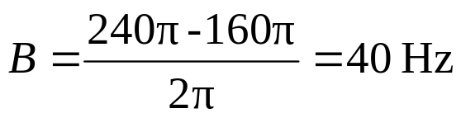
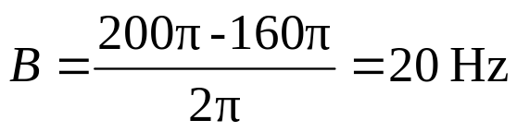
1、
AM信号
10π
1
0 160π 200π 240π ω
DSB信号
1
0 160π 200π 240π ω
LSB信号
1
0 160π 200π ω

Slide 3
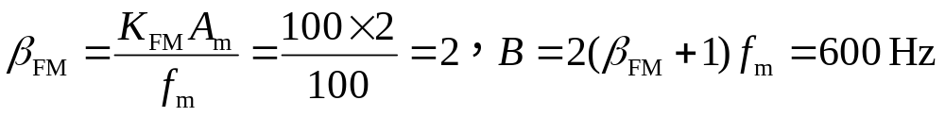
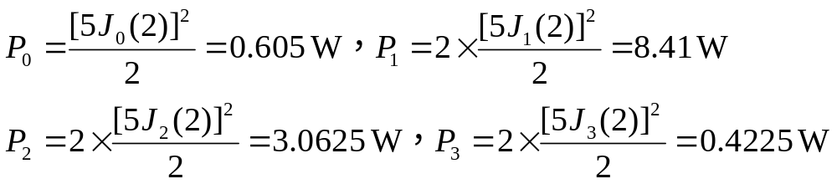

2、1）
2）根据卡森公式，带宽范围内只有载波分量和β_{FM}+1=3次边频分量。查贝塞尔函数表得到：
载波分量和各次边频分量的功率分别为
所有分量的总功率为

